Slide 1






BÀI 9:
LÀM ĐỒ CHƠI (TIẾT 3)

Slide 2







YÊU CẦU CẦN ĐẠT
- Làm được mô hình xe đua theo hướng dẫn.
1
- Biết sử dụng đồ chơi an toàn.
2

Slide 3

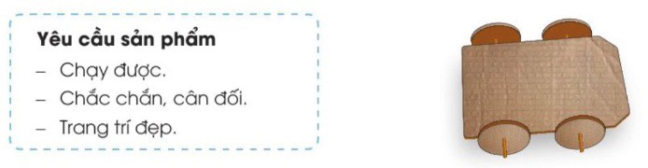



HĐ 1: Làm mô hình xe đua
Bài 1: Hãy nêu yêu cầu của sản phẩm ở hình dưới đây.

Slide 4
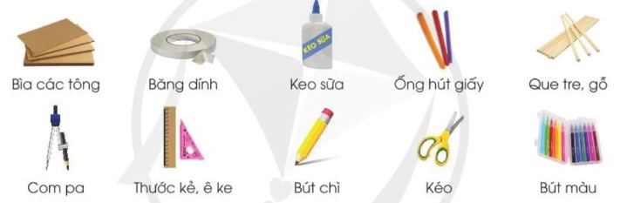
HĐ 1: Làm mô hình xe đua
Bài 2: Cùng bạn tính toán số lượng và chuẩn bị đầy đủ các dụng cụ.

Slide 5
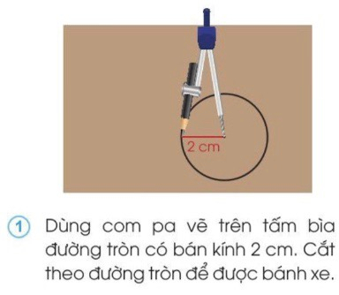
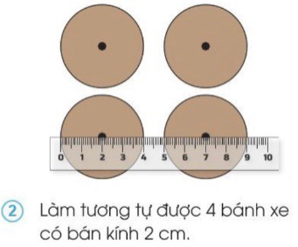
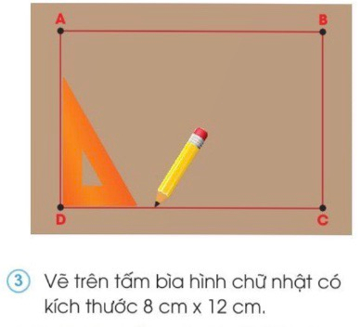
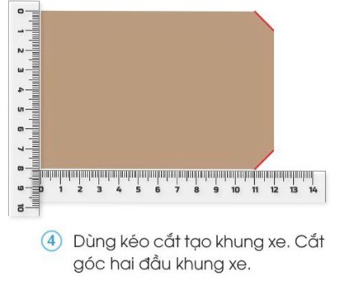
Bài 3: Thực hành làm mô hình xe đua
Bước 1: Làm khung xe và bánh xe

Slide 6
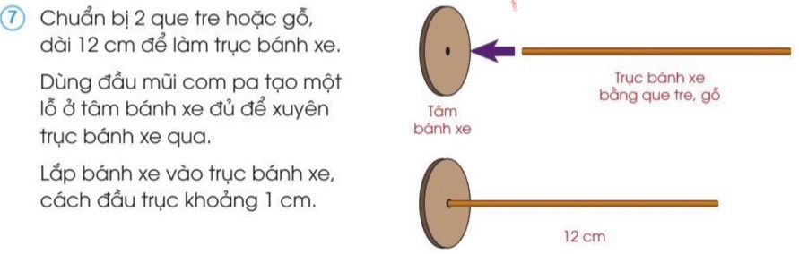
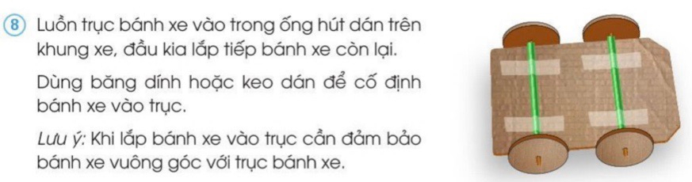
Bài 3: Thực hành làm mô hình xe đua
Bước 3: Gắn bánh xe vào trục bánh xe

Slide 7
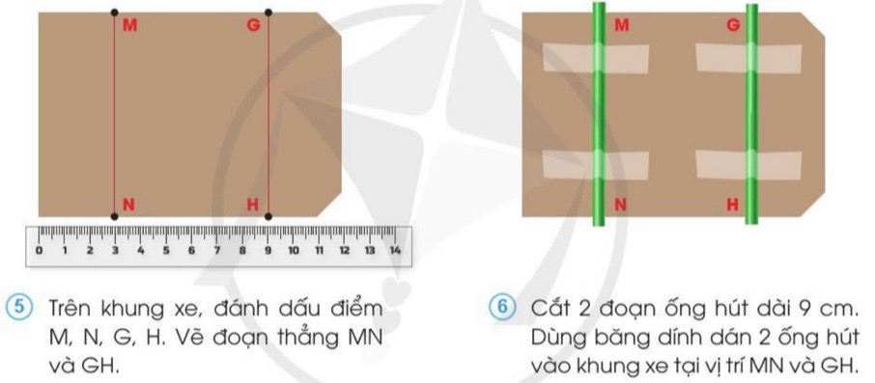
Bài 3: Thực hành làm mô hình xe đua
Bước 2: Làm ống đỡ trục bánh xe

Slide 8
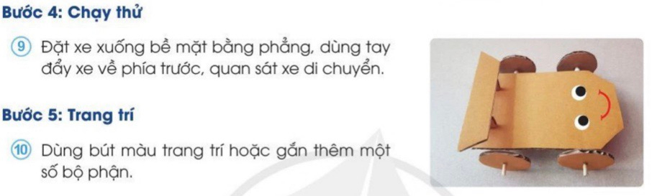
Bài 3: Thực hành làm mô hình xe đua

Slide 9
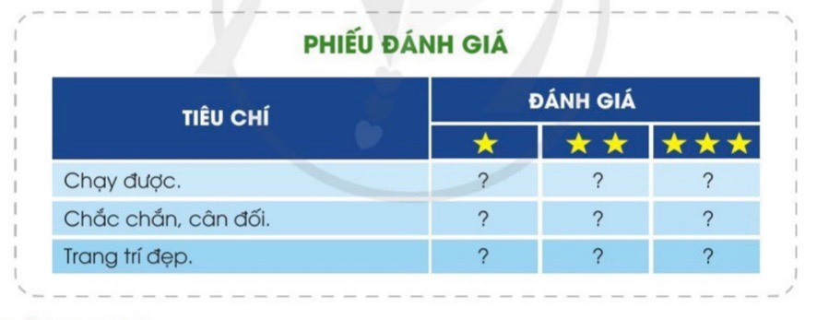
HĐ 2: Báo cáo và đánh giá
Bài 1: Em hãy giới thiệu sản phẩm của mình với các bạn và nhận xét sản phẩm của các bạn theo mẫu đánh giá sau.

Slide 10

HĐ 3: Vận dụng

Slide 11
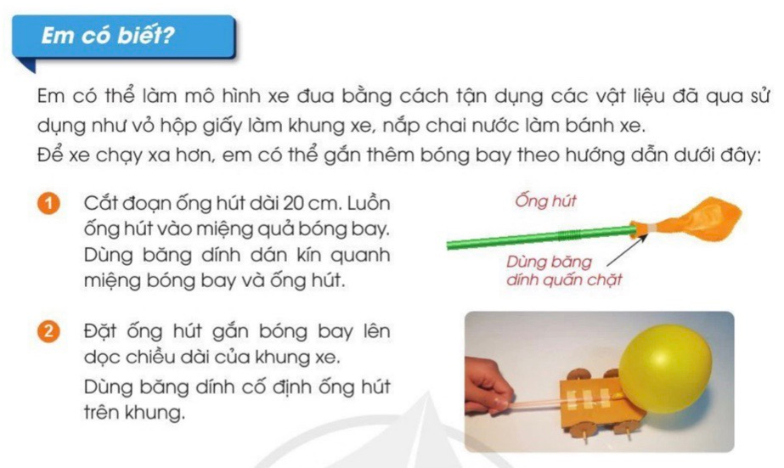

Slide 12








CẢM ƠN CÁC EM ĐÃ CHÚ Ý LẮNG NGHE BÀI GIẢNG!

